Slide 1
Homenageados Prêmio Enfermagem em Destaque 2024
A honraria é entregue aos profissionais que se destacaram pelo exercício profissional exemplar e que contribuíram para o desenvolvimento da enfermagem no estado de Rondônia, seja na assistência, administração, ensino, pesquisa ou organização civil da categoria. A premiação é uma forma de reconhecer e valorizar os bons serviços prestados à profissão.

Slide 2
Lúcia Borba Correia Soares – Enfermeira
Possui graduação em Enfermagem pela Faculdade de Ciências Biomédicas de Cacoal (2005). Possui especialização em Vigilância das Doenças Transmissíveis - Região Norte pela Fundação Oswaldo Cruz (FIOCRUZ) - Escola Nacional de Saúde Pública Sérgio Arouca (ENSP-RJ). Obteve o título de Mestre Profissional em Vigilância em Saúde na Amazônia pela ENSP-FIOCRUZ, com a defesa da dissertação em fevereiro de 2011. Atualmente, é enfermeiro da Prefeitura Municipal de Ji-Paraná, onde desenvolve suas atividades na Estratégia de Saúde da Família na Unidade Básica de Saúde Dois de Abril.

Slide 3
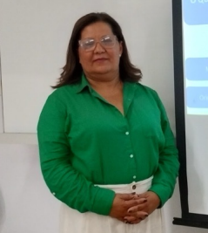
Katia Regina Gomes Bruno – Enfermeira
Possui graduação em Enfermagem e Obstetrícia pelo Centro de Estudos Superiores de Londrina (1987). É especialista em Infecção Hospitalar e mestre em Saúde e Educação pela Universidade de Ribeirão Preto (UNAERP). Atuou como responsável pela Comissão de Controle de Infecção Hospitalar do Hospital Evangélico de Londrina por 14 anos. Foi enfermeira de Gerenciamento de Risco do Hospital do Câncer de Londrina, além de docente do Centro Universitário Filadélfia (UNIFIL) e docente convidada em cursos de pós-graduação da SOMAY, Universidade Estadual de Londrina, Instituto Brasileiro de Pós-Graduação e Educação Continuada Ltda. e UNIFIL.
Atua principalmente nos seguintes temas: Controle de Infecção Hospitalar, Microrganismos Multirresistentes, Unidade de Terapia Intensiva, Pneumonia em Idosos e Terapia Nutricional. Foi membro efetivo da Comissão de Ética de Enfermagem (CEENF) da Associação Evangélica Beneficente de Londrina (AEBEL), ocupando o cargo de Vice-Presidente. Atua como consultora em Controle de Infecção Hospitalar e Centro de Material e Esterilização, seguindo a RDC N15. Realizou consultoria na Unimed Londrina para elaboração de Procedimentos Operacionais Padrão, Protocolos de Segurança e capacitação sobre Microrganismos Multirresistentes. Atualmente, é docente de enfermagem na Unifaema em Ariquemes e coordenadora da Comissão de Prevenção e Controle das Infecções Relacionadas à Assistência à Saúde.

Slide 4
Luan dos Santos Nonato – Enfermeiro
Possui graduação em Enfermagem pela Faculdade de Ciências Biomédicas de Cacoal (FACIMED) em 2018. É pós-graduado em Unidade de Terapia Intensiva pela FACIMED e está cursando pós-graduação em Didática do Ensino Superior pela UniCV e em Urgência e Emergência pela Faculdade Israelita de Ciências da Saúde Albert Einstein. É especialista em Implantação de Cateter Central de Inserção Periférica (PICC) pelo Instituto Israelita de Ensino e Pesquisa Albert Einstein.
Atualmente, atua como Enfermeiro Coordenador da UTI do Hospital dos Acidentados em Cacoal, Rondônia, e como docente na Faculdade UNINASSAU em Cacoal, Rondônia.

Slide 5
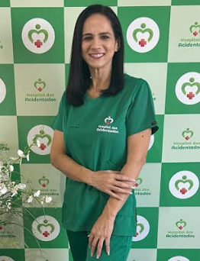
Nara Oliveira Correia – Enfermeira
Possui ampla experiência na área de enfermagem, atuando como funcionária pública da Prefeitura Municipal de Colorado D’Oeste como Auxiliar e Técnica de Enfermagem de 2000 a 2012 e, desde 2010, como Técnica de Enfermagem na SESAU do Estado de Rondônia, atualmente na Rede de Frio da II GRS. Desde 2020, exerce a função de enfermeira no Hospital dos Acidentados em Cacoal, onde atua no Controle de Infecção Hospitalar e no Núcleo de Segurança do Paciente.
Formou-se como Auxiliar de Enfermagem pelo Ceteron em 2000, como Técnica de Enfermagem pelo Centro de Educação Profissional Delta em 2008 e possui Pós-Técnico em Instrumentação Cirúrgica desde 2013. Graduou-se em Enfermagem pela FACIMED em 2018 e possui MBA em Auditoria em Saúde pela Uninter desde 2020 e em Saúde e Controle de Infecção pela Faditech desde 2023. Concluiu curso em Rede de Frio - Conservação de Imunobiológicos em 2023 e atualmente está cursando Pós-Graduação em Enfermagem na Saúde Pública com Ênfase em Vigilância em Saúde pela DNA Pós CofenPlay.

Slide 6
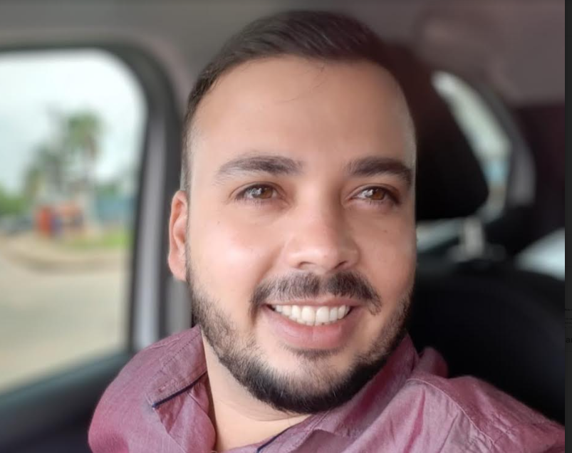
Luiz Henrique Teixeira de Siqueira Neto – Enfermeiro
Mestrado em Promoção da Saúde, Desenvolvimento Humano e Sociedade pela Universidade Luterana do Brasil (2018 a 2020). Graduação em Enfermagem pelo Campus de Ji-Paraná da Universidade Luterana do Brasil (2006 a 2009). Pós-Graduação em Enfermagem do Trabalho e Saúde do Trabalhador pela Faculdade de Pimenta Bueno - FAP (2011), Pós-Graduação em Saúde Pública pela Faculdade Norte do Paraná (2016), Pós-Graduação em Qualidade e Segurança do Paciente pelo Instituto Sírio-Libanês (2016), e Pós-Graduação em Ginecologia e Obstetrícia pela UNIJIPA (2018). Em andamento, Pós-Graduação em Estética e Cosmetologia Avançada também pela UNIJIPA.
Atualmente, atua como Enfermeiro na cidade de Ji-Paraná/RO, integrando o Estratégia em Saúde da Família (ESF) na Unidade Básica de Saúde Jucelino Cardoso. Possui experiência significativa na área de Enfermagem, especialmente em Atenção Básica e Saúde Pública, com foco em Promoção e Educação em Saúde, Doenças Sexualmente Transmissíveis, Hipertensão Arterial Sistêmica, Diabetes, Doenças Crônicas Não Transmissíveis, Saúde da Mulher (pré-natal e puerpério) e da Criança (puericultura). Além disso, tem experiência como Enfermeiro Assistencial no Hospital Municipal de Ji-Paraná, em RO.

Slide 7
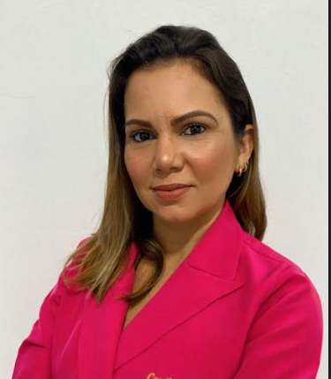
Camile Cristina Salvador Ferronato – Enfermeira
Possui bacharelado em Enfermagem na Faculdade de Ciências Biomédicas de Cacoal – FACIMED – Cacoal/RO, de 2002 a 2005. Especialização em Enfermagem em Ginecologia e Obstetrícia na FACIMED – Cacoal/RO, de 2006 a 2020. Especialização em Saúde da Família na Universidade Federal de Rondônia – UNIR/Campus Cacoal/RO, de 2007 a 2008. Especialização em Aperfeiçoamento em Processos Educacionais na Saúde no Instituto de Pesquisa Sírio-Libanês – IEP – Hospital Sírio-Libanês – São Paulo/Ji-Paraná/SP/RO, em 2015. Mestrado Profissional em Terapia Intensiva no Instituto Brasileiro de Terapia Intensiva – IBRATI – São Paulo/Porto Velho/SP/RO, de 2016 a 2017. Especialização em Estética Avançada e Cosmetologia na Faculdade Panamericana de Ji-Paraná - UNIJIPA – Ji-Paraná/RO, de 2017 a 2019. Especialização em Curso de Formação em Ultrassonografia para Uso na Consulta de Enfermagem no Hospital Sofia Feldman – HSF – Belo Horizonte/MG, de 2021 a 2023.
Experiência como enfermeira plantonista no Hospital Municipal e Maternidade Ana Neta em Pimenta Bueno (2006 – 2006) e no Hospital Doutor Claudionor Couto Roriz em Ji-Paraná (2006 – 2023), enfermeira ESF em Chupinguaia (2007 – 2010), coordenadora do Núcleo da Vigilância Epidemiológica e Imunização na Secretaria Municipal de Saúde de Pimenta Bueno (2011 – 2012), professora preceptora no SENAC de Ji-Paraná (2011 – 2014), enfermeira plantonista na Unidade de Pronto Atendimento da Zona Leste – UPA em Porto Velho (2014 – 2014), enfermeira ESF no Departamento de Atenção Básica de Ji-Paraná (2014 – 2024), enfermeira plantonista no Hospital Municipal e Maternidade Maria Eufrásia da Conceição em Presidente Médici (2016 – 2017), professora titular na Faculdade Panamericana de Ji-Paraná – UNIJIPA (2017 – 2019), professora titular na Faculdade de Medicina de Ji-Paraná – FAMEJIPA (Atual), e Enfermeira da saúde da mulher e Coordenadora dos Programas Estratégicos no Departamento de Atenção Básica de Ji-Paraná (Atual).

Slide 8
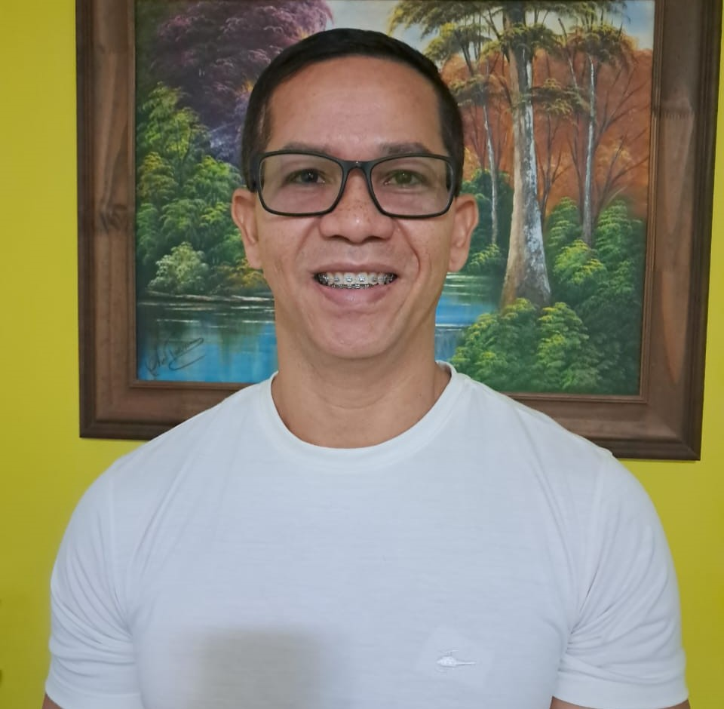
Francilani dos Santos Coutinho – Técnico de Enfermagem
Natural da cidade de Coari/AM, mas desde a infância reside em Porto Velho/RO. Atualmenteé aluno do curso de pós-graduação em Enfermagem na modalidade EAD, com foco no Cuidado ao Idoso na Perspectiva da Saúde Coletiva, e trabalho como técnico em enfermagem há 12 anos. Desenvolve minhas atividades laborais na clínica de psiquiatria masculina do Hospital de Base Dr. Ary Pinheiro, em Porto Velho/RO. Concluiu o curso de técnico em enfermagem na escola Centro Técnico Educacional de Rondônia LTDA em 2006, e possui formação acadêmica superior em Serviço Social, realizado na Universidade Pitágoras - UNOPAR, concluído em 2019. Desde a adolescência, sempre teve interesse em trabalhar na área da saúde por ser uma profissão nobre e de extrema importância para a sociedade.

Slide 9
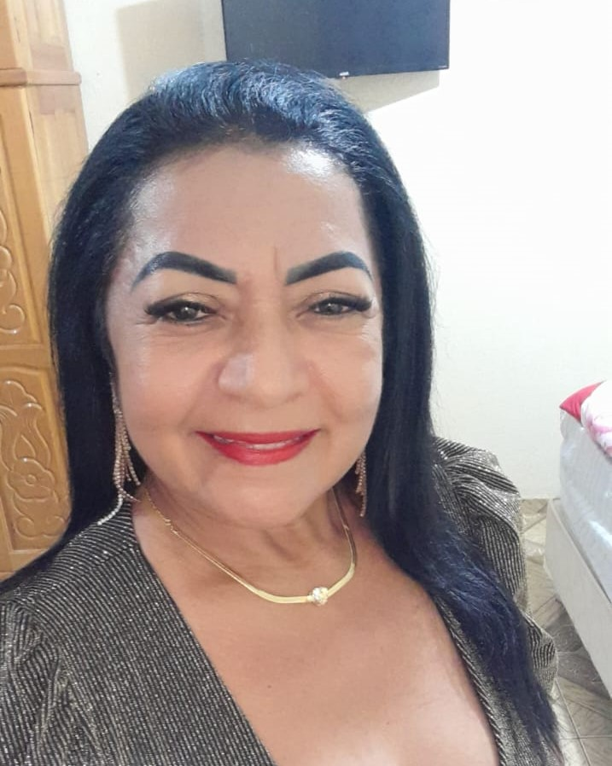
Cleideomar Sales de Oliveira – Técnica de Enfermagem
Ingressou na Secretaria de Saúde do Estado (Sesau) no Hospital Dr. Ary Pinheiro, em 15 de outubro de 2004, ocupando o cargo de técnica de enfermagem na UTI Geral. Em 2024, completa 20 anos de dedicação a essa instituição. Ao longo desses quase 20 anos, foi agraciada com dois títulos de funcionária padrão pelo Hospital de Base, um título pelo Coren e, em 2022, recebeu uma Moção de Aplausos pela Assembleia Legislativa. Sempre esteve atuante em manifestações em prol de melhorias para a categoria da enfermagem.

Slide 10
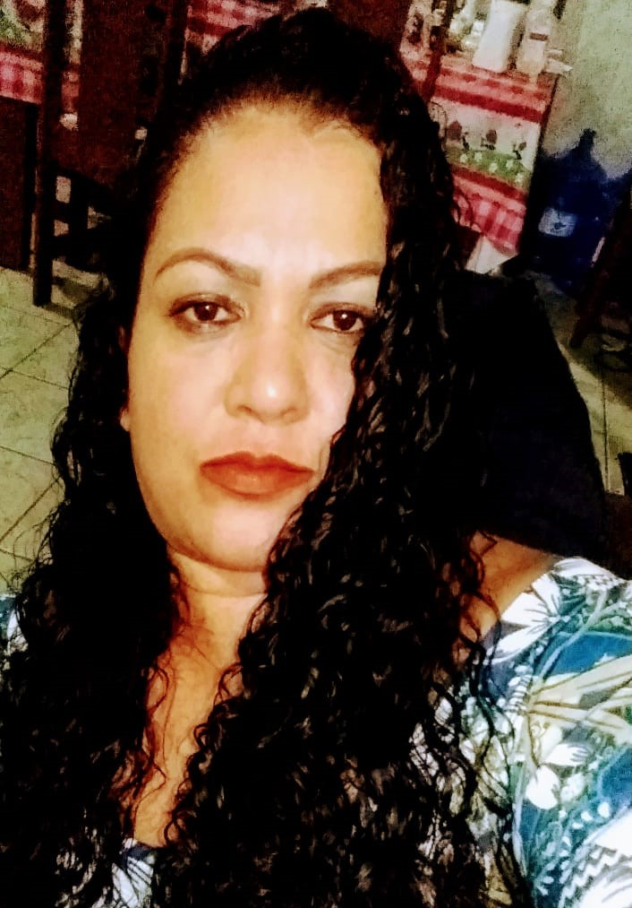
Márcia Regina Ramos Dantas – Técnica de Enfermagem
Possui curso técnico de enfermagem e curso de especialização em instrumentação cirúrgica. Sua experiência de trabalho abrange 15 anos na sala de emergência do Hospital de Urgência e Emergência João Paulo II, desde 3 de novembro de 2009, e 22 anos na Prefeitura de Porto Velho, sendo 16 anos na Maternidade Municipal Mãe Esperança, desde 18 de novembro de 2001.

Slide 11
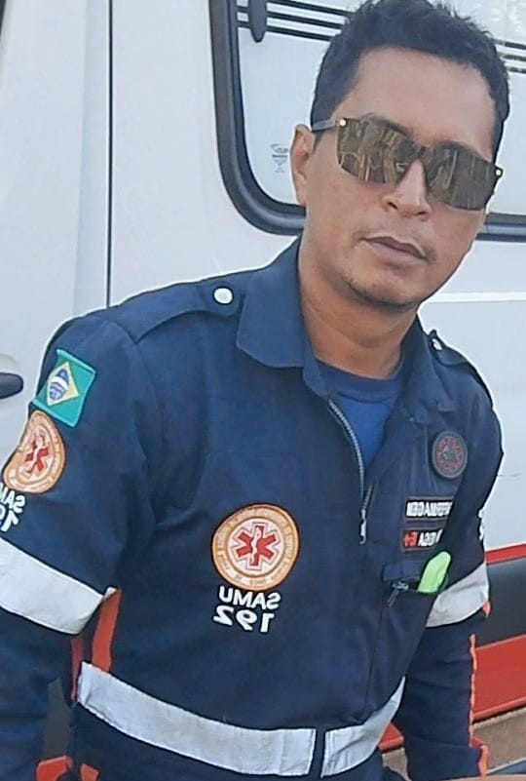
Wander Veiga de Sousa – Técnico de Enfermagem
Possui experiência como técnico em enfermagem no Hospital e Pronto Socorro João Paulo II desde 29 de junho de 2010, onde atua há 14 anos na sala de emergência, lidando diretamente com pacientes politraumatizados e emergências clínicas, além de colaborar com o Núcleo de Educação Permanente (NEP). Desde 17 de fevereiro de 2016, atua também no Serviço de Atendimento Móvel de Urgência (SAMU), onde desempenho minhas funções tanto nas Unidades de Suporte Básico (USB) quanto nas Unidades de Suporte Avançado (USA), atendendo pacientes que necessitam de suporte clínico, traumas e remoções inter-hospitalares.
Cursa Tecnólogo em Radiografia. Possui diversos cursos na área de urgência e emergência, incluindo PSE (Profissional de Saúde Embarcado/Transporte Aeromédico), APH, APH Tático no protocolo MARC I, e capacitação da Central de Regulação para TARM e Operador de Frota (SAMU).

